Slide 1
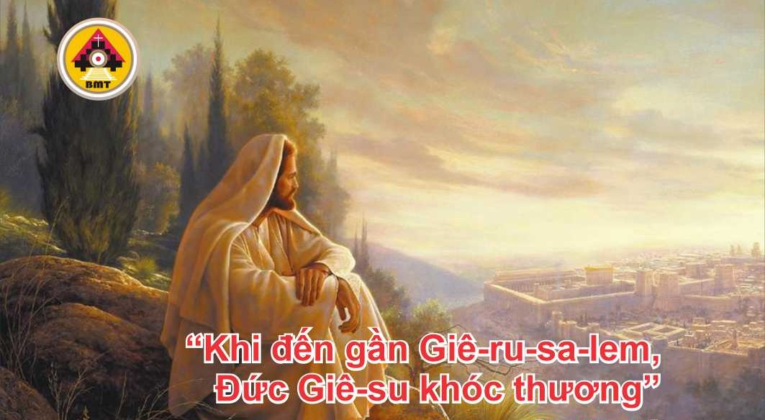

THỨ NĂM TUẦN XXXIII THƯỜNG NIÊN C

Slide 2

Chúa phán: Ta nghĩ đến bình an, chớ không nghĩ đến gian khổ; các người kêu cầu Ta, và Ta nhậm lời các ngươi, Ta dẫn dắt các ngươi từ mọi nơi các người bị nô lệ trở về.
Ca nhập lễ

Slide 3

Bài Đọc 1: 1 Mcb 2, 15-29
“Chúng tôi tuân theo lề luật cha ông chúng tôi”.
Trích sách Macabê quyển thứ nhất

Slide 4
Ðáp: Ai đi đường ngay thẳng, Ta chỉ cho thấy ơn Thiên Chúa cứu độ.
Đáp Ca:
Tv 49, 1-2. 5-6. 14-15

Slide 5
Alleluia, alleluia! – Lạy Chúa, xin hãy mở lòng chúng con, để chúng con nghe lời Con Chúa. – Alleluia.
Alleluia: x. Cv 16, 14b

Slide 6
Phúc Âm: Lc 19, 41-44

Slide 7


Slide 8
Việc tôi kết hợp với Thiên Chúa, và việc tôi đặt niềm cậy trông vào Chúa là Thiên Chúa, thì tốt đẹp biết bao.
Ca hiệp lễ

Slide 9
Ca Kết Lễ

Slide 10
THỨ NĂM TUẦN XXXIII THƯỜNG NIÊN C

